Slide 1
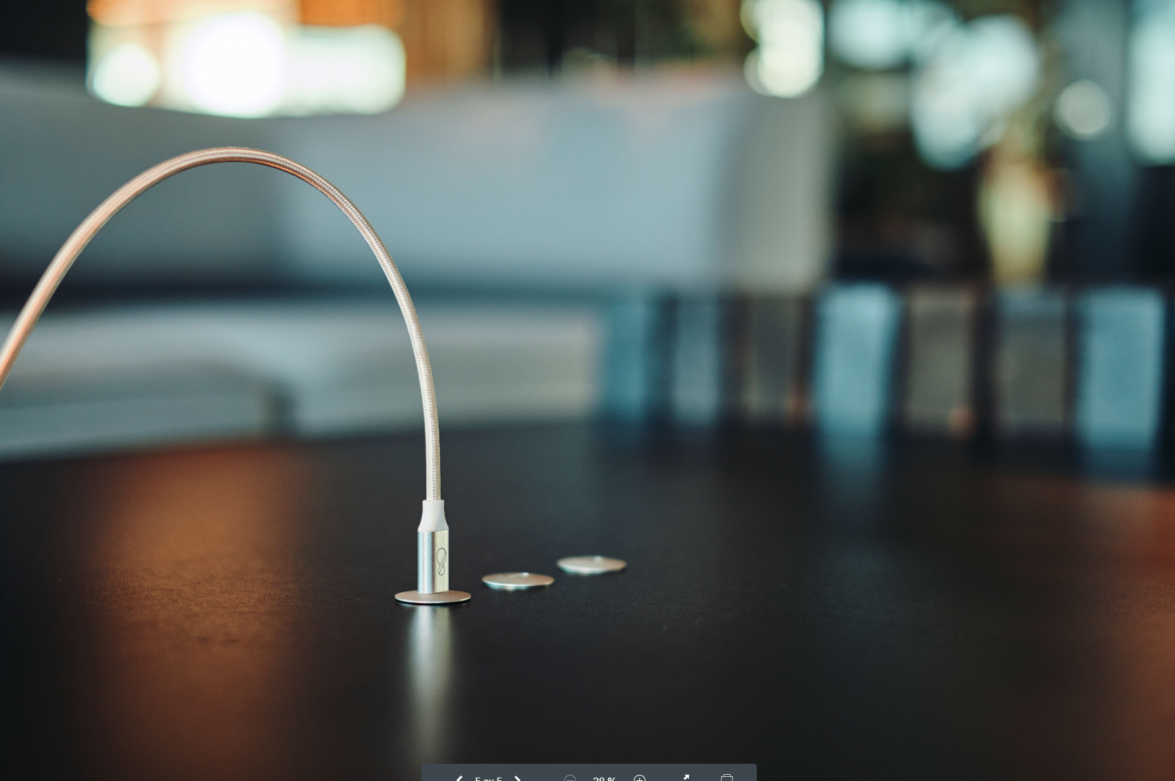

INTELLIGENT
WORKSPACE

Slide 2
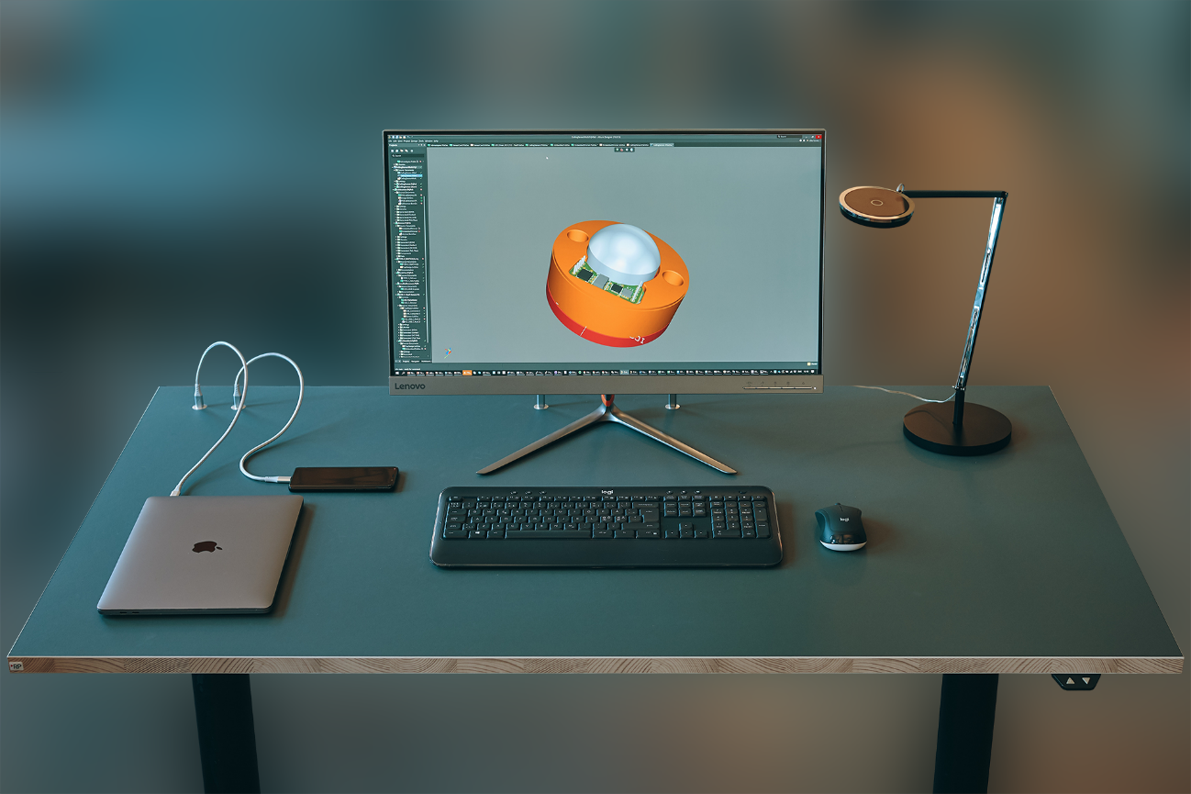

Ett uttag. För allt.
Smart!

Slide 3
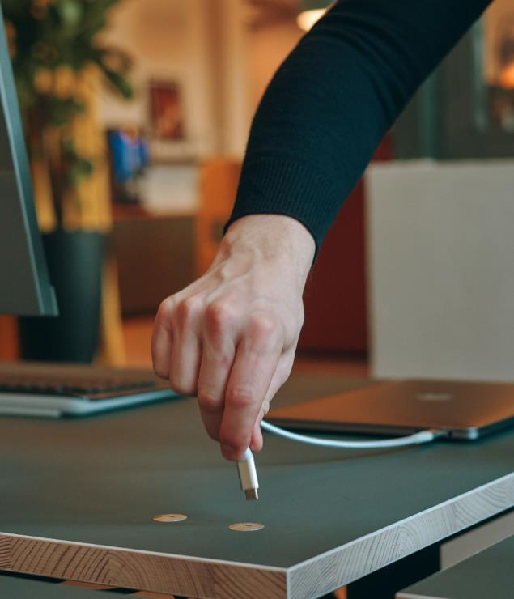










OCHNOS INNOVATION
Ett uttag som tillhandahåller elförsörjning, bildöverföring och kommunikation till smarta IoT-tjänster.
Alltid plug’n play oavsett vad som kopplas in!
HUR FUNKAR DET?

Slide 4
USB-C standarden
Används av alla tillverkare, ersätter alla andra uttag för konsumentelektronik.
El: Dubbelriktad el upp till 100W. Variable spänning mellan 5V och 20V. Dubbelriktad.
Bild: Stödjer dom högsta upplösningarna, inkl 4k2@60hz och kommande 8k upplösningar.
Kommunikation: Stödjer bandbredder upp till 40 Gb/s
Standard: Alltid samma kontakt Type-C, funktionalitet ökar. Aktuell standard 3.2. Nästa version är 4.0 med stora skillnaden att Thunderbolt funktionen nu är licensfri.

Slide 5









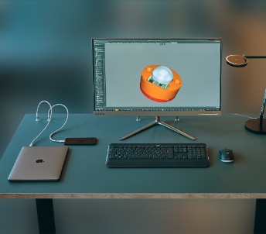
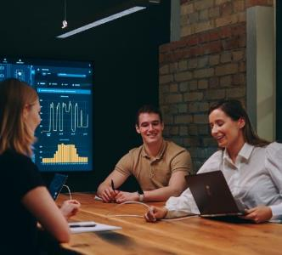
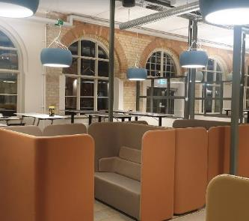
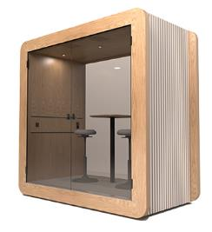
Smarta kontoret
En gemensam hårdvaru- och mjukvarplattform som hanterar en mängd behov för både anställda och driftsansvariga.
Arbetsplatser
Mötesrum
PODar
Allmänbelysning och sensorer

Slide 6

Ochnos vision för det moderna kontoret är
Enkelt och snyggt. Ta bort teknikstress.
Ska fungera för både medarbetare och besökare och för alla typer av enheter.
Digitala tjänster som förenklar vardagen och förutser användarens behov
Enkelt och kostnadseffektivt att installera och driva.
Fungerar alltid.

Slide 7
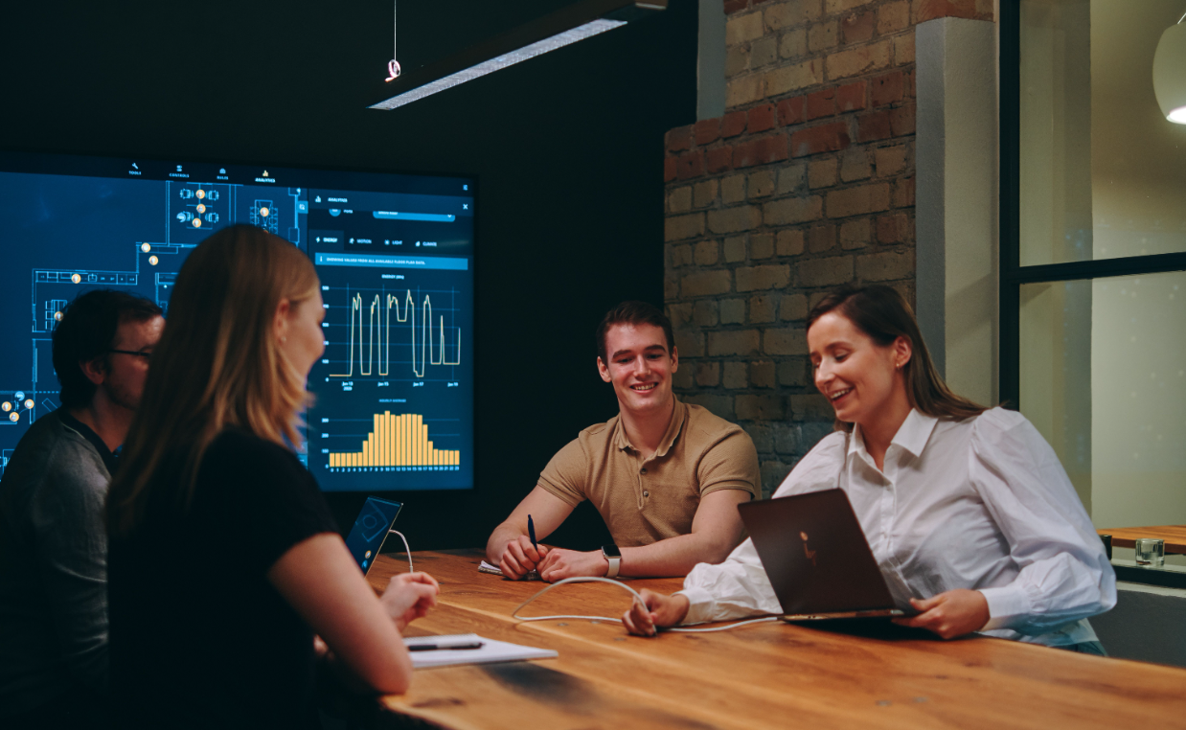
OCHNO FÖR MÖTESRUMMET

Slide 8
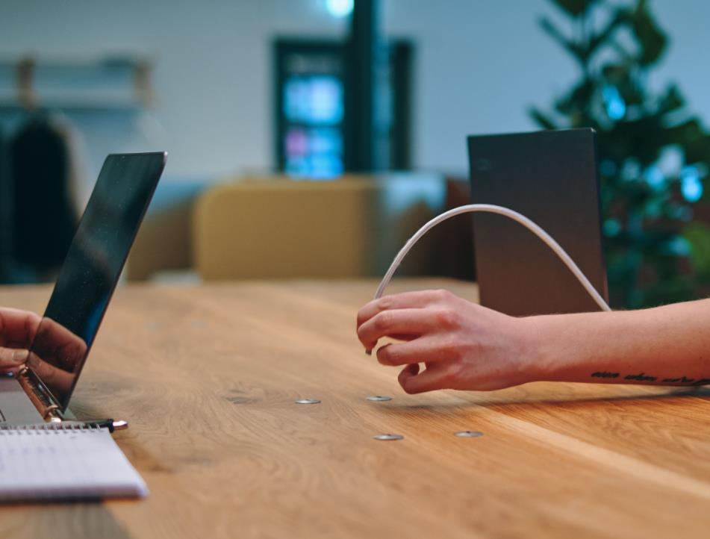
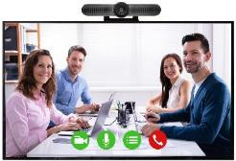


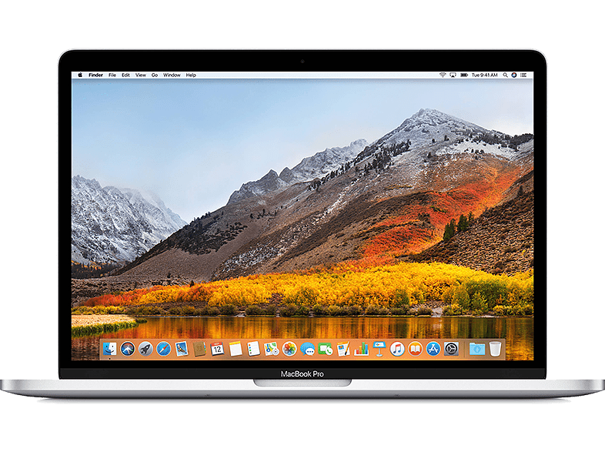
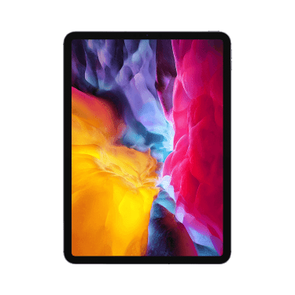


Ochno power conference
OCHNO
USB-C
Enkel anslutning till alla enheter i mötesrummet
HDMI Adapter

Slide 9
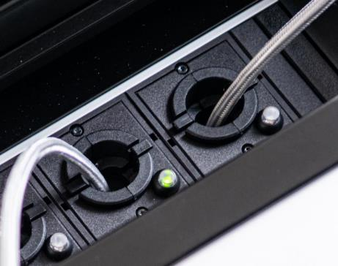

En knapp hanterar allt
USB
HDMI
OCHNO
USB-C
Ett tryck för att välja vilken enhet som visar bild och driver videomötet.

Slide 10
OCHNO FÖR SKRIVBORDET

Slide 11
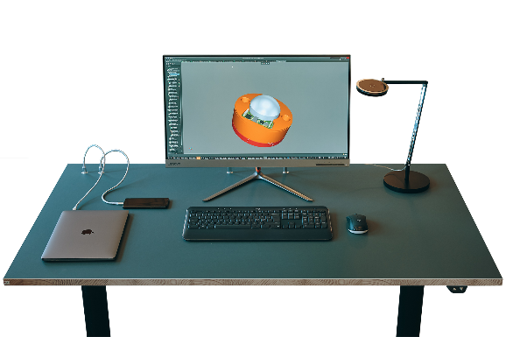
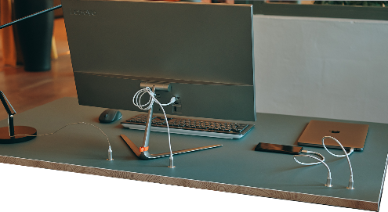
OCHNO POWER DESKTOP
4 smarta USB-C uttag som kan användas för dockning, laddning, sensorer och strömförsörjning till allt på skrivbordet.
Stöd för dubbla skärmar i normalkonfiguration. Stöd för upp till 4 skärmar med extra tillbehör.

Slide 12





OCHNO POWER DESKTOP
Tjänsten Ochno Operated optimerar kontoret, energianvändning och arbetsmiljön.
Anslut och styr även arbetsplatsbelysning central. Mät utnyttjandegraden via sensorer, anslutna enheter och elanvädning.

Slide 13
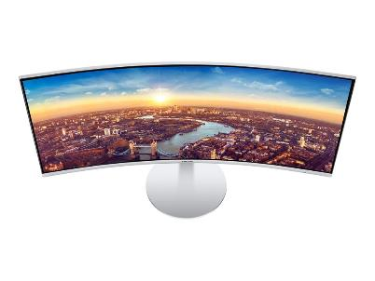
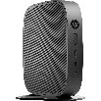
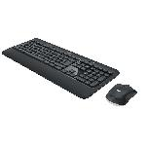



Ochno multi-dockning
OCHNO
HDMI
Ochno Power Conference kan också användas för arbetsplatser där man behöver växla mellan vilken enhet som är dockad.
Optimal lösning för att kombinera tunna klienter med stöd för egna laptops.
OCHNO
USB-C
USB

Slide 14
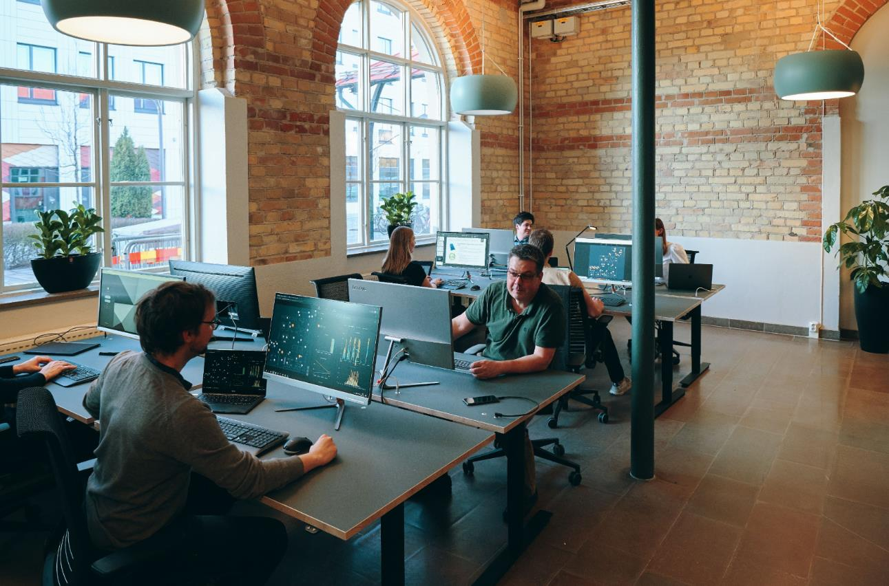
OCHNO FÖR SMARTA KONTOR

Slide 15
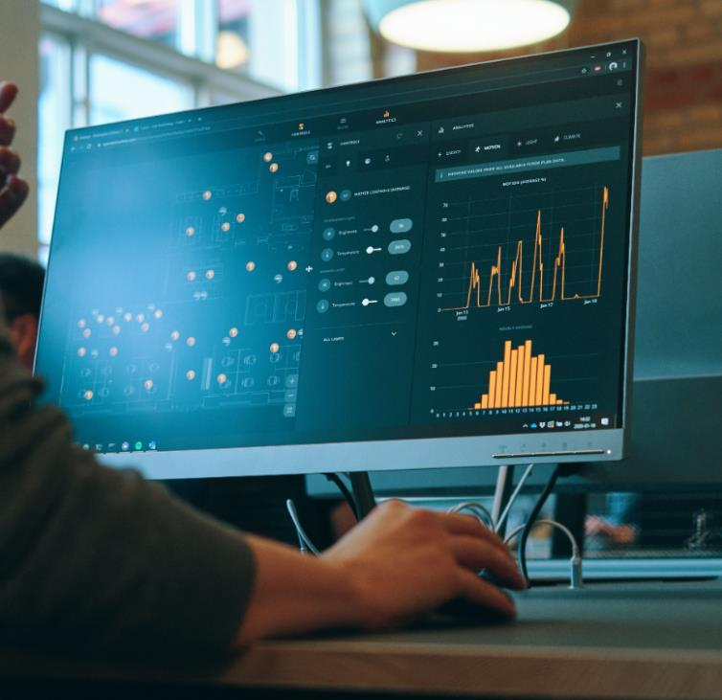
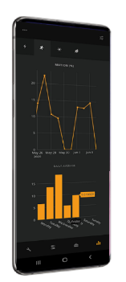




Smarta KONTOR
Enkelt att ansluta ytterligare utrustning i samma uttag för att möjliggöra smarta kontor
Tjänsten Ochno Operated används för styrning och övervakning av sensorer, belysning och övrig teknik i mötesrummet.

Slide 16

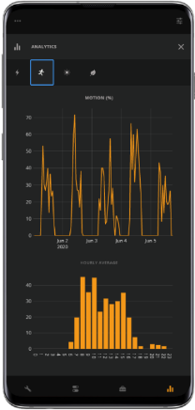
Smarta KONTOR
Analysera beläggningsgrad
Monitorera klimat och luftkvalitet
Enkelt att automatisera funktioner
Se vad som är anslutet
Automatiskt anpassa belysningen
Energioptimera
Integrera med andra system

Slide 17
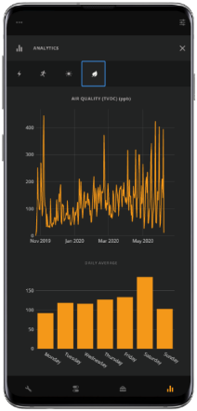
Smarta KONTOR
Analysera beläggningsgrad
Monitorera klimat och luftkvalitet
Enkelt att automatisera funktioner
Se vad som är anslutet
Automatiskt anpassa belysningen
Energioptimera
Integrera med andra system

Slide 18
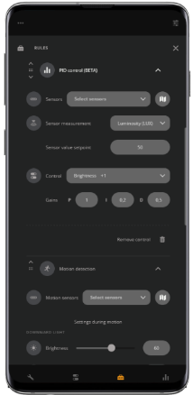

Smarta KONTOR
Analysera beläggningsgrad
Monitorera klimat och luftkvalitet
Enkelt att automatisera funktioner
Se vad som är anslutet
Automatiskt anpassa belysningen
Energioptimera
Integrera med andra system

Slide 19
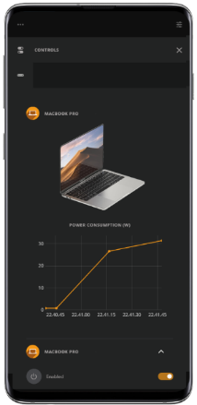
Smarta KONTOR
Analysera beläggningsgrad
Monitorera klimat och luftkvalitet
Enkelt att automatisera funktioner
Se vad som är anslutet
Automatiskt anpassa belysningen
Energioptimera
Integrera med andra system

Slide 20
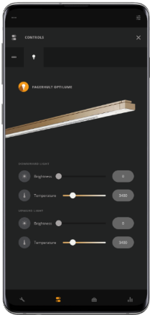
Smarta KONTOR
Analysera beläggningsgrad
Monitorera klimat och luftkvalitet
Enkelt att automatisera funktioner
Se vad som är anslutet
Automatiskt anpassa belysningen
Energioptimera
Integrera med andra system

Slide 21

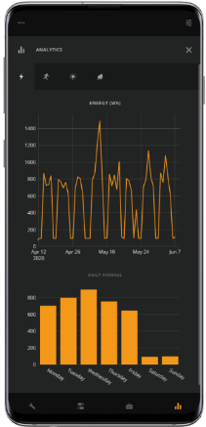
Smarta KONTOR
Analysera beläggningsgrad
Monitorera klimat och luftkvalitet
Enkelt att automatisera funktioner
Se vad som är anslutet
Automatiskt anpassa belysningen
Energioptimera
Integrera med andra system

Slide 22


Smarta KONTOR
Analysera beläggningsgrad
Monitorera klimat och luftkvalitet
Enkelt att automatisera funktioner
Se vad som är anslutet
Automatiskt anpassa belysningen
Energioptimera
Integrera med andra system
Öppna APIer mot Ochno Operated gör integration enkel.
MQTT
JSON
USB
Via USB kan man lokalt integrera alla former av fysiska datagränssnitt

Slide 23


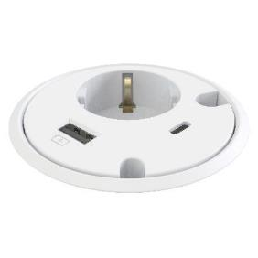






LÄTT OCH SNYGG ATT INTEGRERA

Slide 24
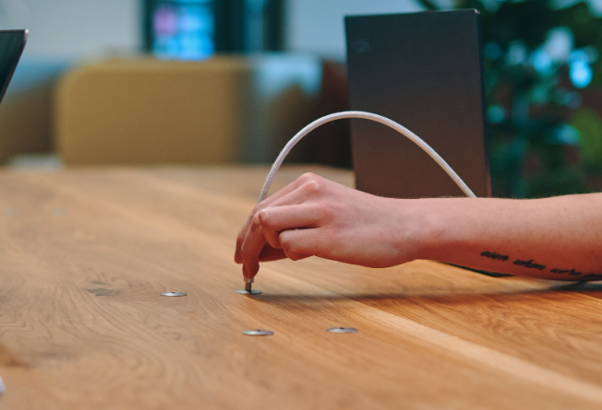
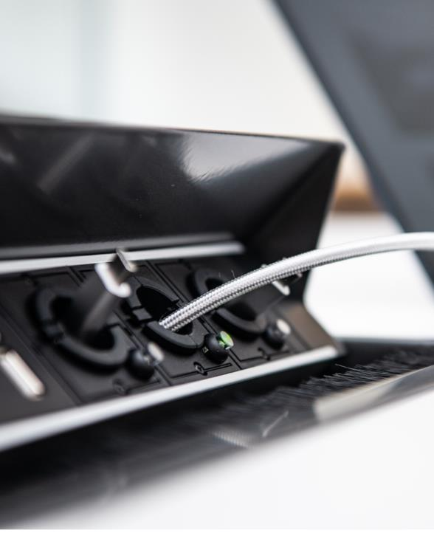
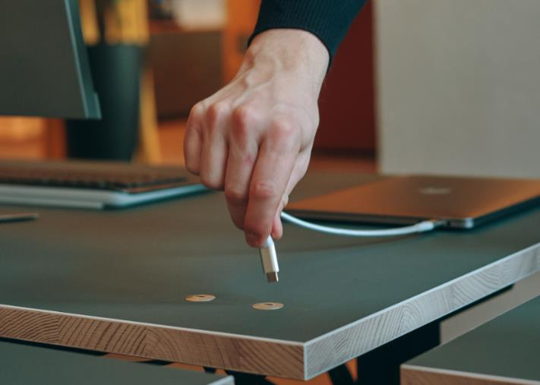

Slide 25
Ett uttag. För allt.
Smart!

Slide 26


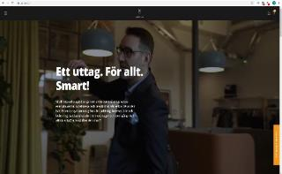


Här finns ochno
www.ochno.com
Förintegrerat
Eftermonterat

Slide 27
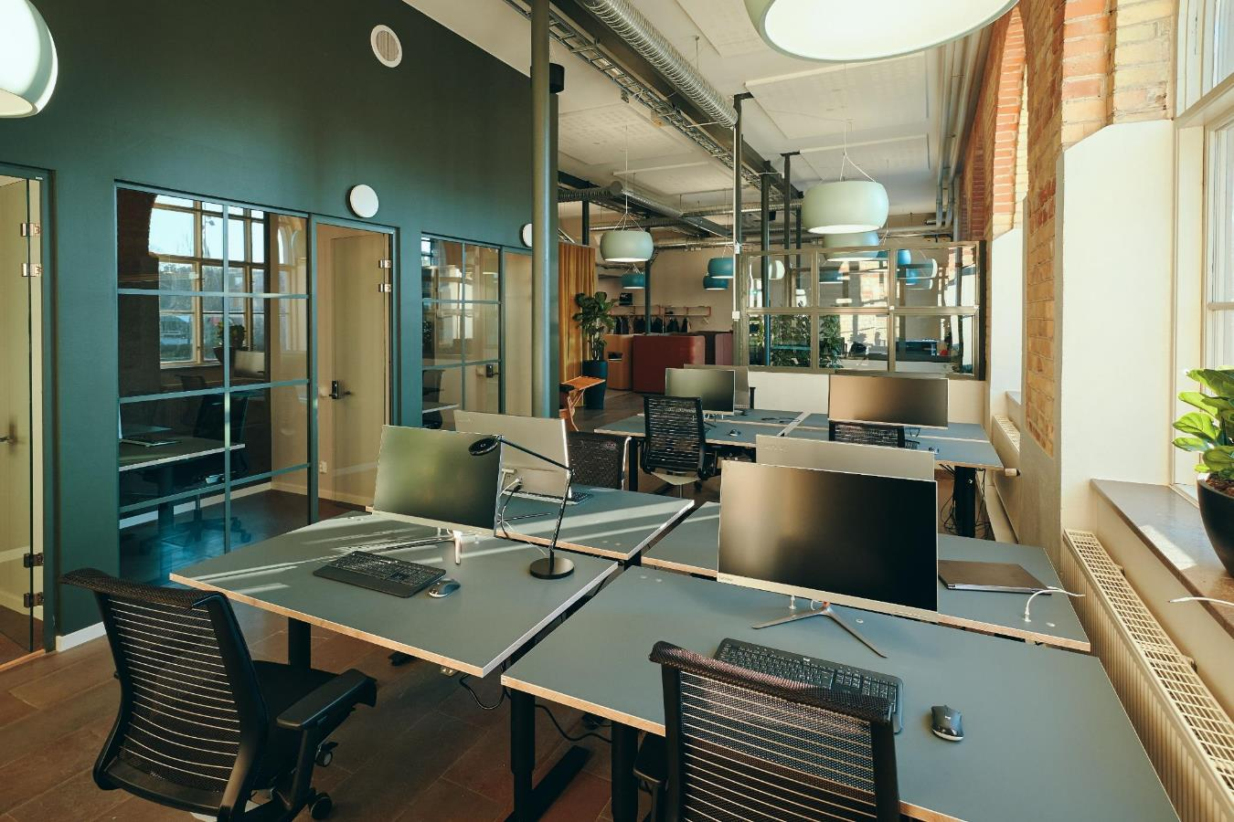
Teknisk beskri
TEKNISK BESKRIVNING

Slide 28
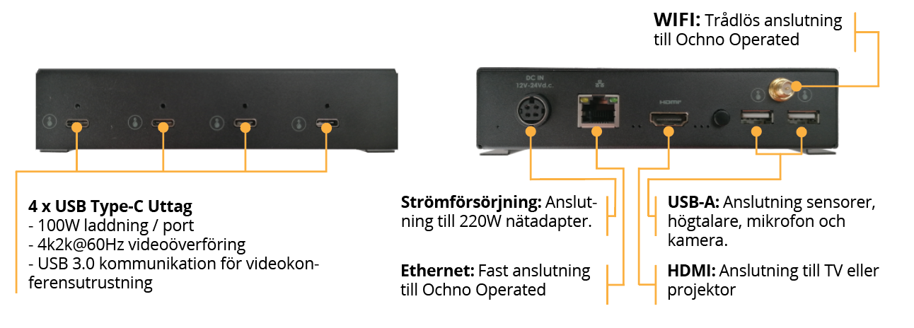
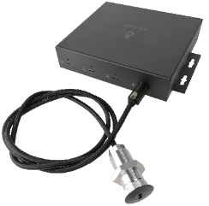
Ochno power conference
Ochno Power Conference monteras under konferensbordet och hanterar alla nödvändliga anslutningar för hela installationen.

Slide 29

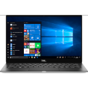





videokonferens
USB-C
HDMI
USB
ETHERNET / WIFI
USB
Enkelt installation av alla komponenter
LAN / INTERNET

Slide 30
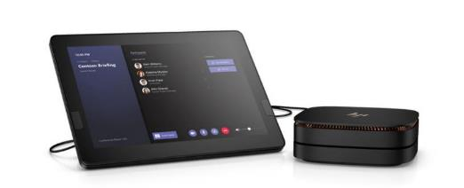
Integration fast system
Kombinera BYOD med fast konferenssystem.
Automatisk eller manuel växling.
USB-C
HDMI
USB
USB-C alt.
HDMI + USB-A
ETHERNET / WIFI
USB
LAN / INTERNET
T.EX. HP SLICE G2

Slide 31
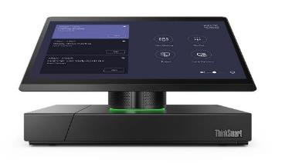

Integration fast system
Använd Ochnos HDMI+USB-A till USB-C Adapter för enheter som saknar USB-C
USB-C
HDMI
USB
USB-C
ETHERNET / WIFI
USB
HDMI
LAN / INTERNET
USB
T.ex. Lenovo Think Smart Hub

Slide 32
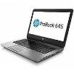
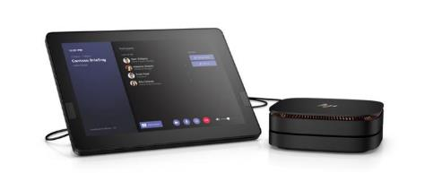

Det Bästa av alla världar
Manuell eller automatisk växling av portarna.
USB-C
HDMI
USB
USB-C
ETHERNET / WIFI
USB
LAN / INTERNET

Slide 33
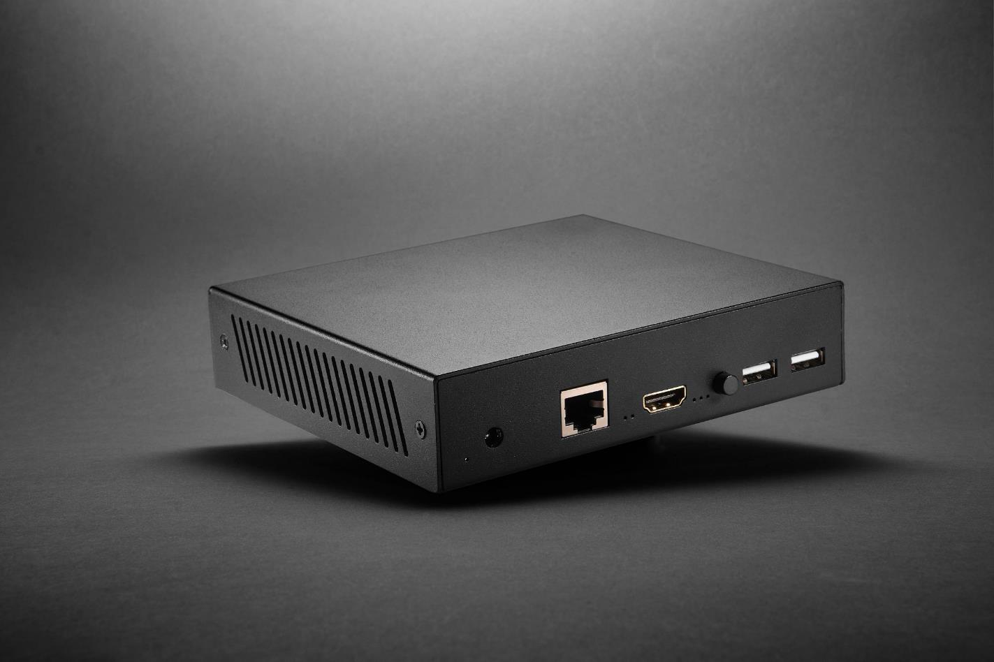
PRODUKTKATALOG

Slide 34
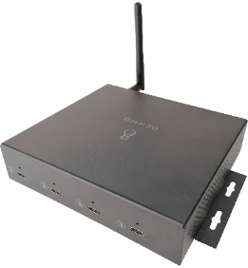


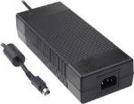
OCHNO POWER CONFERENCE
Ladda mobiler och laptop med upp till 100W per uttag.
Stöd för snabbladdning även av iPhone och iPad med C-till-Lightning kabel
Produktnamn | Ochno Power Conference
Artikelnummer | O-PC-1
Garanti | 3 år
I paketet | Huvudenhet, nätadapter, monteringstillbehör för montering under bordsskiva, manual på engelska.
Mått och vikt | 145 x 130 x 33 mm, 600g
Elkonsumption | Molntjänst på, inga anslutna enheter: 3W
Miljö | IP20. 90%RH. Temperatur 5° – 40°C. Inbyggt överhettningsskydd.
Strömförsörjning | MeanWell GST220A20-R7B AC-adapter, 220W/20V/11A. Monteringsbeslag inkluderade.
Certifiering | CE, RoHS
Anslutning: USB-C | 4 st USB-C Gen2 uttag, med stöd för USB-C kabel med dragavslastning (en M2 skruv).
Anslutning: USB-A | 2st USB 2.0 / USB-A uttag för anslutning av tillbehör. 5V / 1A per uttag.
Anslutning: HDMI | HDMI 2.0 hona för anslutning till TV eller projektor
Anslutning: Ethernet | RJ45, 100Mbit/s, Full-duplex
Anslutning: WIFI | Extern antenn. 2.4Ghz, Max 54 Mbit/s
Anslutning: DC-IN | 4-pin DIN med dragavlastning. Max 20V / 11A.
USB-C Laddning | 5V-20V, Max 5A (100W) per uttag. Max total laddning 200W, dynamisk effektfördelning mellan de 4 portarna.
Video-in | USB-C Alt Mode DisplayPort 1.1 till 1.3, 4 lanes @ 5.4Gbps (HBR2)
Video-out | HDMI 2.0, upp till 4k2k@60Hz, 24-bit färg, 4:4:4 sampling, TMDS 6 Gbi/s, HDCP 1.4 och 2.3,
USB-in | USB-C USB 2.0, 480Mbit/s
USB-ut | USB-A, USB 2.0, 480Mbit/s
Ethernet-över-USB-C | 100 Mbit/s, Realtec NIC. Inbyggda drivrutiner för Windows, OS X och Android.

Slide 35
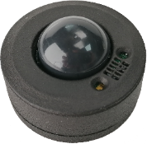
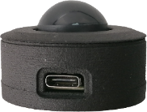
OCHNO multi sensor
Produktnamn | Ochno Multi Sensor
Artikelnummer | O-CMS-1
Garanti | 1 år
I paketet | Multisensor. Monteringsdetaljer för både utanpåliggande och infällt montage, t.ex. Ljudisolationsskivor i innertak. Vitt och svart lock för infältt montage.
Mått och färg | 43mm x 26mm, 30g
Elkonsumption | Mindre än 0.8W vid full användning
Miljö | IP20. 90%RH. Temperatur 5° – 40°C.
Certifiering | CE, RoHS
Anslutning | USB-C, USB 2.0 för kommunikation.
Sensor: Rörelse | Upp till 12m avstånd. 120 graders vinkel från sensor
Sensor: Ljusstyrka | 3 till 10.000 lux, IR filter.
Sensor: Ljusfärg | Separat röd, grön och blå ljussensor. Uträknad färgtermperator (Kelvin)
Sensor: Temperatur | -40C till +85C, x/- 2% noggrannhet.
Sensor: Fuktighet | 0% till 100% relativ fuktighet, x/- 1% noggrannhet.
Sensor: TVoC | Mäter “Total Volatile Organic Compounds”, 0 till 32768 ppb (particles per billion).

Slide 36
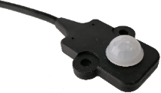

OCHNO desktop motion sensor
Ladda mobiler och laptop med upp till 100W per uttag.
Stöd för snabbladdning även av iPhone och iPad med C-till-Lightning kabel
Produktnamn | Ochno Desktop Motion Sensor
Artikelnummer | O-PIR-1
Garanti | 1 år
I paketet | PIR sensor med 1m USB-C anslutningskabel. USB-C till USB-A adapter. Monteringsskruv. Engelsk manual.
Mått och färg | 40mm x 21mm, 20g
Elkonsumption | Mindre än 0.5W vid full användning
Miljö | IP20. 90%RH. Temperatur 5° – 40°C.
Certifiering | CE, RoHS
Anslutning | USB-C, USB 2.0 för kommunikation. 1m kabel.
Sensor: Rörelse | Upp till 3m avstånd. 120 graders vinkel från sensor

Slide 37




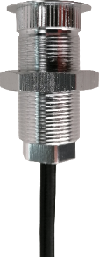
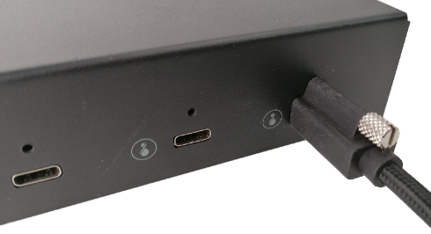
OCHNO aluminium USB-C UTTAG
Produktnamn | Ochno Aluminium Socket
Artikelnummer | O-DO-XXX-Y-Z
Garanti | 1 år, endast fabrikationsfel.
I paketet | Uttag, inkl kabel. Mutter.
Håldiamater och tollerans | 18mm, 2mm fläns
Längd och vikt | 50mm, 80g (2m kabel)
Miljö | IP20. 90%RH. Temperatur 5° – 40°C.
Certifiering | CE, RoHS
Anslutning | USB-C Hane, med Type-C Single Locking Screw, M2.
Montagehjälp | Räfflad överdel för att förhindra rotation. Stöd för mothåll med nyckel vid fastspänning.
Material | Aluminium, blästrad och med valbar ytbehandling av toppen.
Artikelnummerstruktur O-DO-XXX-Y-Z
XXX Kabellängd XXX = 100 (1m), XXX = 200 (2m), XXX = 300 (3m)
Y Ytbehandling Y = B Y = A Y = M Y = S
Z USB-C Hane 1 – Utan M2-skruv
2 – Med M2-skruv

Slide 38

ADAPTRAR
Ochno tillhandahåller adaptrar som möjliggör att man enkelt kan ansluta äldre datorer och andra system till Ochno Power Conference.
+
+
Produktnamn | HDMI-to-USB-C Adapter | USB+HDMI-to-USB-C Adapter | DP-to-USB-C Adapter | USB+DP-to.USB-C Adapter
Artikelnummer | O-HDMI-TO-USBC-1 | O-HDMI-TO-USBC-2 | O-DP-TO-USBC-1 | O-DP-TO-USBC-2
Garanti | 2år
I paketet | Adapter, Monteringsring för kablfäste
Mått och färg | 44x19x11 mm, 20g
Elkonsumption | < 1.5W vid full användning
Miljö | IP20. 90%RH. Temperatur 5° – 40°C.
Certifiering | CE, RoHS
Ingång | HDMI 1.4-2.0, upp till 4Kx2K@60Hz, HDCP 1.4/2.2 | HDMI 1.4-2.0, upp till 4Kx2K@60Hz, HDCP 1.4/2.2 | Display Port 1.1-1.2a, Stora kontakten, 4 lanes, upp till 1 x 4k2k@60Hz eller 2 x 2560x1440@60Hz | Display Port 1.1-1.2a, Stora kontakten, 4 lanes, upp till 1 x 4k2k@60Hz eller 2 x 2560x1440@60Hz
Utgång | USB Type-C Alternate mode Display Port 1.2, upp till 4Kx2K@60Hz | USB Type-C Alternate mode Display Port 1.2, upp till 4Kx2K@60Hz | USB Type-C Alternate mode Display Port 1.2, upp till 1 x 4k2k@60Hz eller 2 x 2560x1440@60Hz | USB Type-C Alternate mode Display Port 1.2, upp till 1 x 4k2k@60Hz eller 2 x 2560x1440@60Hz

Slide 39
